Slide 1
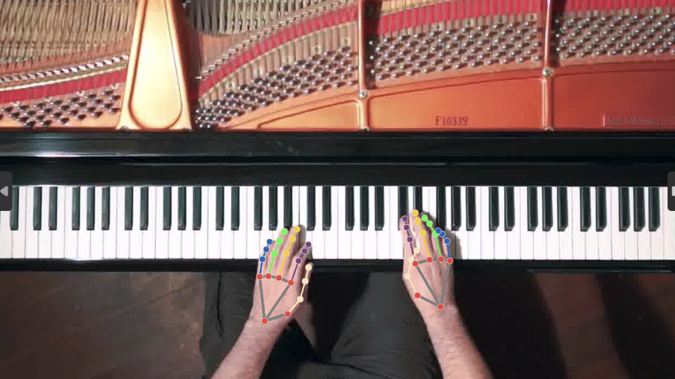
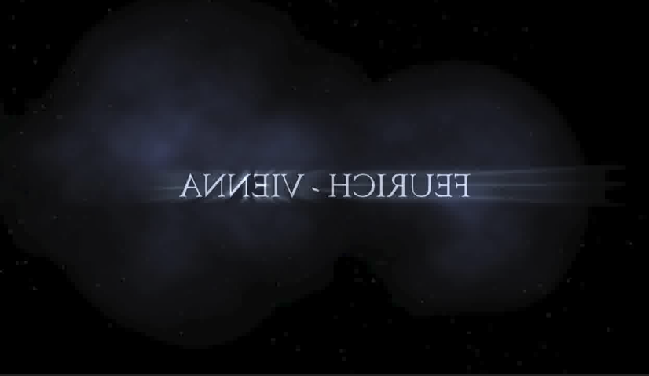
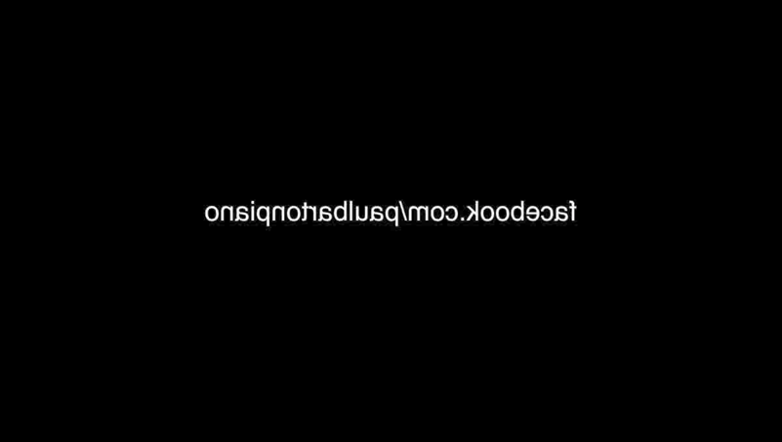
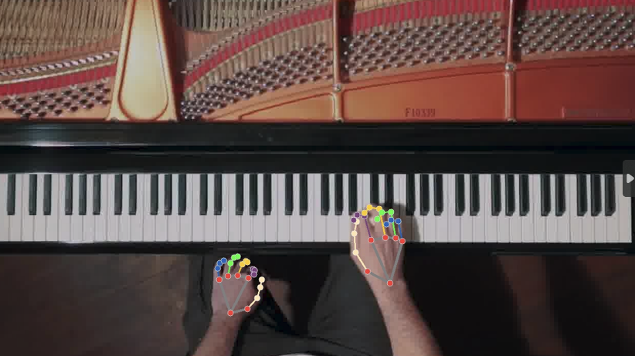
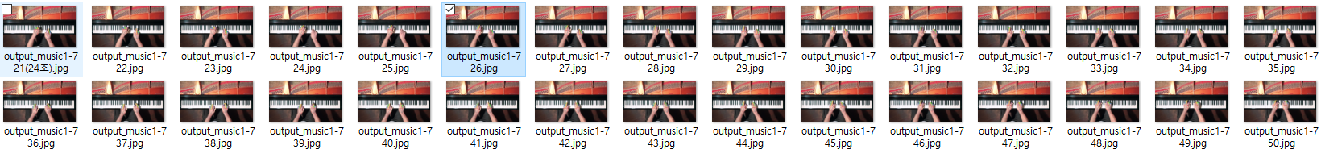
[1]. video_ground_truth 데이터 선별하기
1). 사용 파일 : music1_video
잘 된 케이스
( ground_truth data )
2). 데이터 선별 과정
① 연주가 시작되지 않은 부분은 생략하기
- 연주의 시작 전 | 연주 종료 이후 | 연주가 진행되지 않은 부분은 생략하기
연주 시작 전
연주 종료 이후
두 손은 모두 detection이 되었지만
연주가 시작되지 않은 부분
② 두 손이 모두 detection 된 경우만 선별하기
③ audio 데이터는 [ 초 ] 단위를 기준으로 하기 때문에, 1초 ~ 2초 사이 ( 30 프레임 ) 중에서 하나라도 skeleton scene 이
제대로 detection 되지 않은 프레임이 있을 경우, 해당 간격에 있는 모든 데이터는 지우기
예를 들어, 이 5장의 scene 이 not ground truth data 일 경우
여기 있는 721 ( 프레임 수 ) ~ 750 사이, 즉 24초 ~ 25초 사이의 모든 30장의 scene 은 삭제한다
* 720 ( 30 frame * 24 초 ) ~ 750 ( 25초 직전의 프레임 ) : 1초 간격

Slide 2
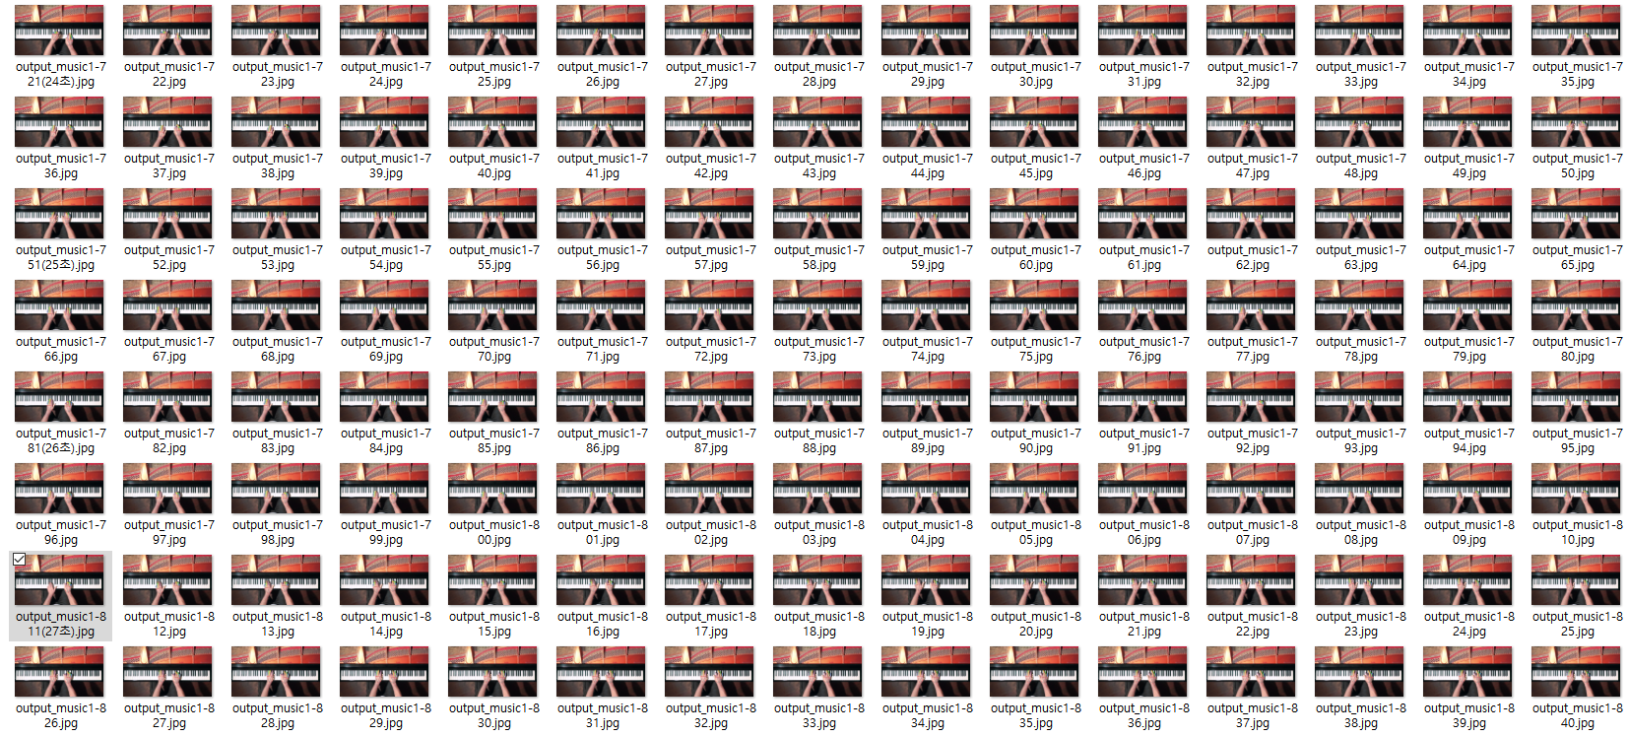
[2]. audio_ground_truth 데이터 선별하기
1). 사용 파일 : music1_video_ground_data, music1_audio
2). 데이터 선별 과정
① 프레임 → 초 단위로 변경
- [1] 에서 진행하였던 video 데이터를 바탕으로, music1_video_ground_data 를 만들었으면, 해당 사진 제목에 적혀있는
< 프레임 번호 > 를 < 초 단위 >로 나누는 과정이 필요
- 이렇게 하는 이유는, 추후에 audio_ground_truth 데이터를 선별할 때, 실제로 사용할 video 프레임에 해당하는
sec 의 audio 를 선별하기 위함
5장의 not ground truth data 로 삭제될 30 scene
( 721 ~ 750 ) 30 frame | 24초 ~ 25초
( 751 ~ 780 ) 30 frame | 25초 ~ 26초
( 781 ~ 810 ) 30 frame | 26초 ~ 27초
( 811 ~ 840 ) 30 frame | 27초 ~ 28초

Slide 3
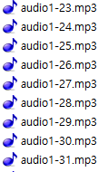
[2]. audio_ground_truth 데이터 선별하기
② ground_truth 가 잘 된 video 데이터에 해당하는 (( 초 )) 의 audio 데이터를 선별하기
( 초 )
( 721 ~ 750 ) 30 frame | 24초 ~ 25초
( 751 ~ 780 ) 30 frame | 25초 ~ 26초
( 781 ~ 810 ) 30 frame | 26초 ~ 27초
( 811 ~ 840 ) 30 frame | 27초 ~ 28초

Slide 4
[3]. music1_hand_result_ground_truth.csv

